Slide 1


实训项目-小说阅读
03 实现小说排行页面

Slide 2
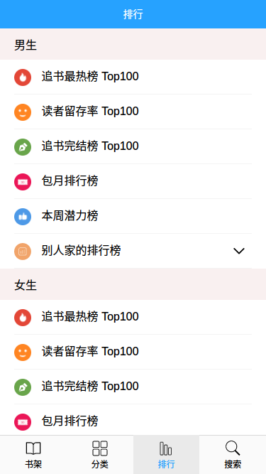
实训目标
v-touch插件的使用
完成小说排行页面的制作

Slide 3
任务描述
任务一、vue-touch的使用
任务二、组件的复用以及组件间通信
任务三、点击实现排行榜的显示与隐藏效果

Slide 4
重难点分析-1
1、有时候我们不止需要有返回键，也要有手势滑动切换页面的功能时，这个时候vue-touch就派上用场了
API地址: https://github.com/vuejs/vue-touch/tree/next
安装及使用:
//安装
npm install vue-touch@next --save
//main.js中引入：
import VueTouch from 'vue-touch‘
Vue.use(VueTouch, {name: 'v-touch'})

Slide 5
重难点分析-1
2.搞定了vue-touch之后,我们接下来要在components目录下创建ranklist目录,在该目录下创建Rank组件以及RankItem组件
3.在Rank组件内获取排行榜的数据,并将排行耪的数据展示到页面.
4.在Rank组件内注册RankItem组件,并复用RankItem组件,将别人家的排行榜数据传递给子组件RankItem.
代码如下:

Slide 6
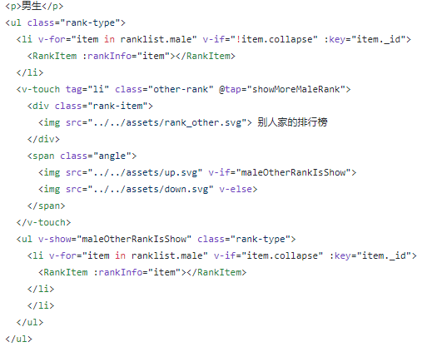
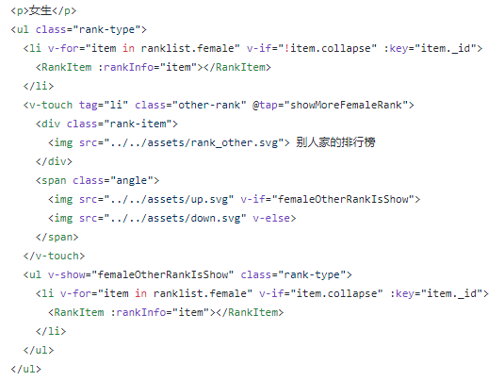
重难点分析-1

Slide 7
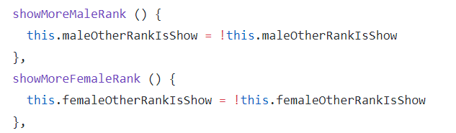
重难点分析-2
点击实现排行榜的显示与隐藏效果。

Slide 8
技能总结
1、vue-touch的使用
2、组件的复用
3、父子组件之间的通信
4、Vue生命周期钩子函数的使用

